Slide 1

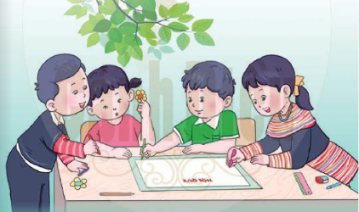
PHÒNG GIÁO DỤC VÀ ĐÀO TẠO QUẬN LONG BIÊN
TRƯỜNG TIỂU HỌC ÁI MỘ B
ĐẠO ĐỨC 1

Slide 2


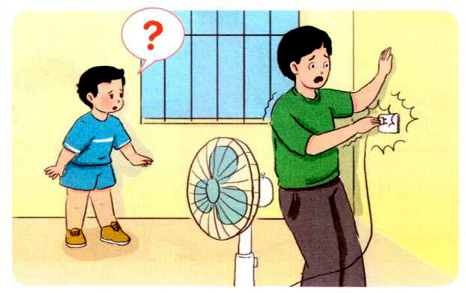
Chủ đề
PHÒNG TRÁNH TAI NẠN, THƯƠNG TÍCH
BÀI 15
Phòng tránh bị điện giật (TIẾT 2)

Slide 3



Slide 4

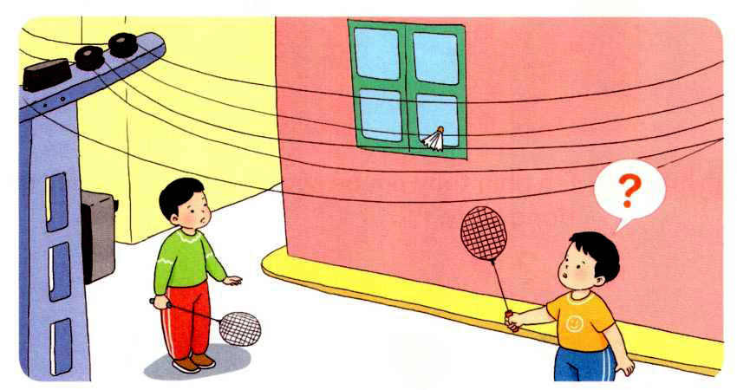
a. Em sẽ làm gì trong mỗi tình huống dưới đây:
Tình huống 1:
Em và bạn chơi cầu lông ngoài ngõ, không may quả cầu vướng vào dây điện.

Slide 5
Xử lí tình huống 1:
Em và bạn không nên tìm cách khều quả cầu lông mắc trên dây điện vì rất nguy hiểm, có thể bị điện giật.

Slide 6
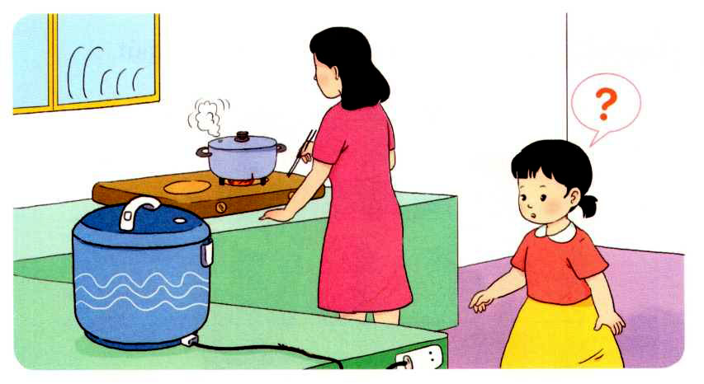
Tình huống 2:
Em thấy dây cắm nồi cơm điện bị mất lớp nhựa bảo vệ bên ngoài.

Slide 7
Xử lí tình huống 2:
Em nên nói với mẹ hoặc người lớn trong gia đình để dùng băng dính điện bọc lại chỗ dây điện bị hở để đảm bảo an toàn

Slide 8
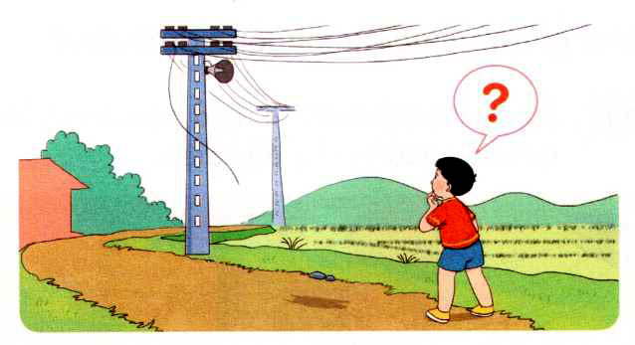
Tình huống 3:
Nhìn thấy dây điện ngoài đường bị đứt, treo lơ lửng.

Slide 9
Xử lí tình huống 3:
Em nên báo ngay cho người lớn biết.

Slide 10
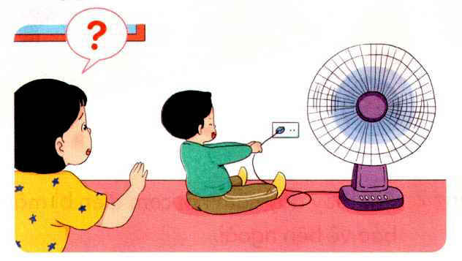
Tình huống 4:
Em nhìn thấy em bé kéo dây điện của chiếc quạt khi đang chạy.

Slide 11
Xử lí tình huống 4:
Em nên ngăn em bé lại hoặc gọi ngay người lớn trong gia đình can thiệp để tránh cho em khỏi bị điện giật.

Slide 12
Tình huống 5:
Em nhìn thấy một người bị điện giật

Slide 13
Xử lí tình huống 5:
Em không nên chạm tay vào người bị điện giật bởi như vậy em cũng sẽ bị điện giật. Trong trường hợp này, em có thê ngắt cầu dao điện hoặc hô lớn để gọi người lớn đến cứu

Slide 14
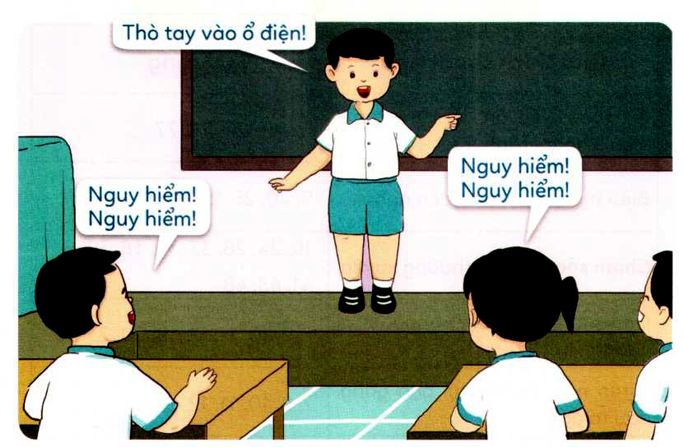
b. Cùng bạn chơi trò An toàn hay nguy hiểm.

Slide 15

Cùng thầy cô giáo và các bạn quan sát các ổ cắm, thiết bị điện trong lớp đã đảm bảo an toàn chưa và báo cho nhà trường.
Nhờ bố mẹ cách sử dụng an toàn một số thiết bị điện trong gia đình.
Thực hiện: Không thò tay, chọc que vào ổ điện; không nghịch dây điện; không lại gần bốt điện, tủ điện, trèo lên cột điện.

Slide 16


Điện rất cần thiết cho đời
Nhưng cũng nguy hiểm với người đó em
Vậy nên em phải thường xuyên
Phòng tránh điện giật, chớ nên xem thường

